Slide 1

經營與管理：
北醫圖書館之分享
邱子恒教授/館長
2023.04.27

Slide 2
臺北醫學大學 & TMULs

Slide 3
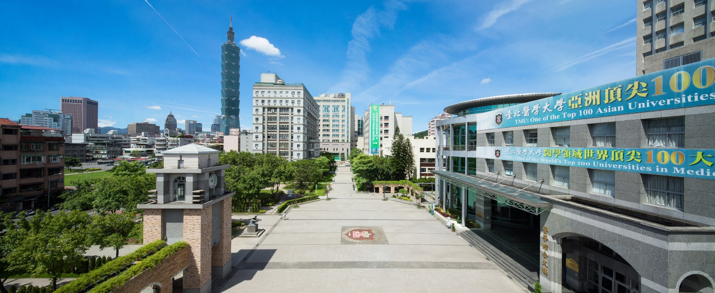
信義校區校景

Slide 4
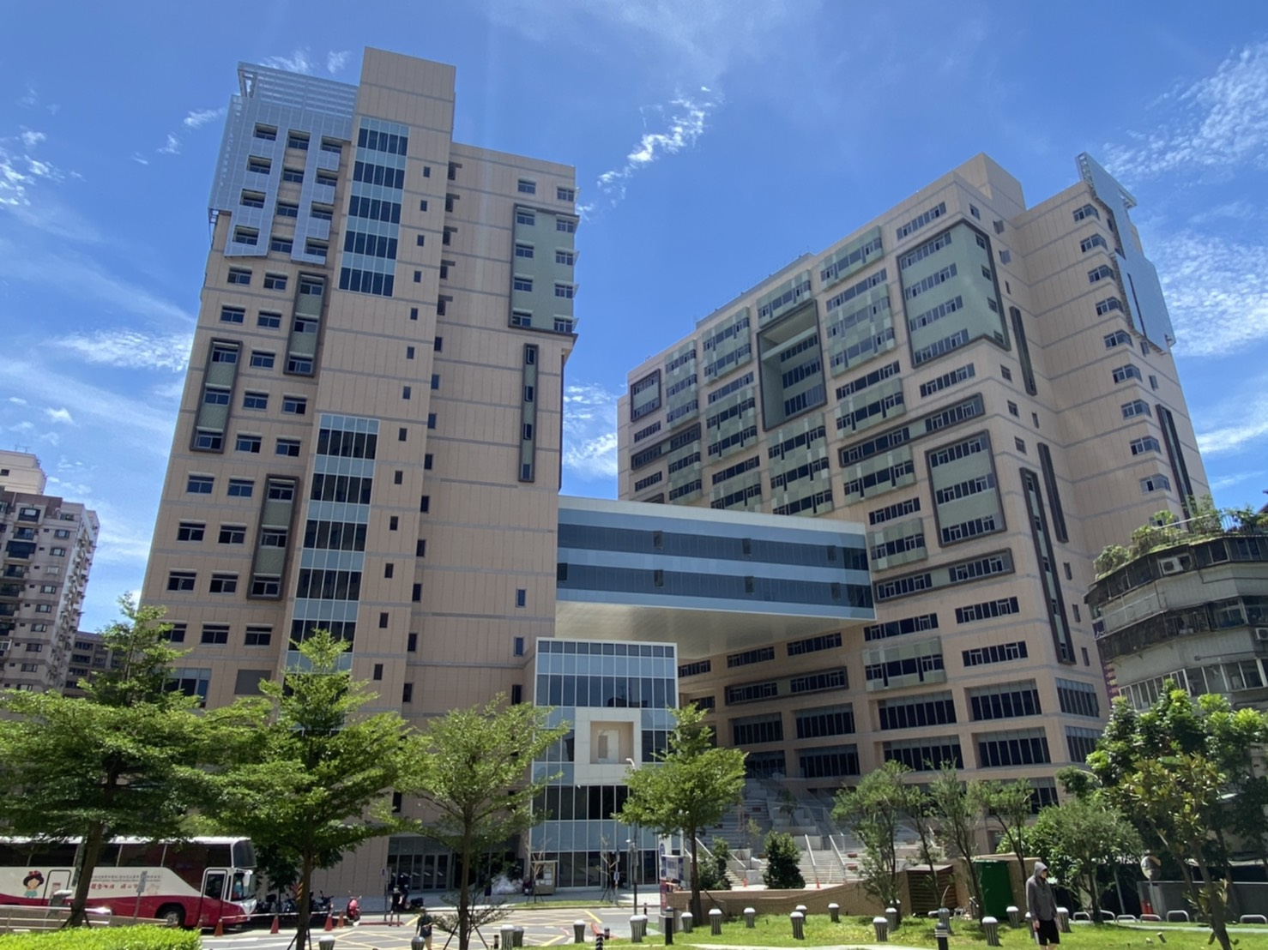
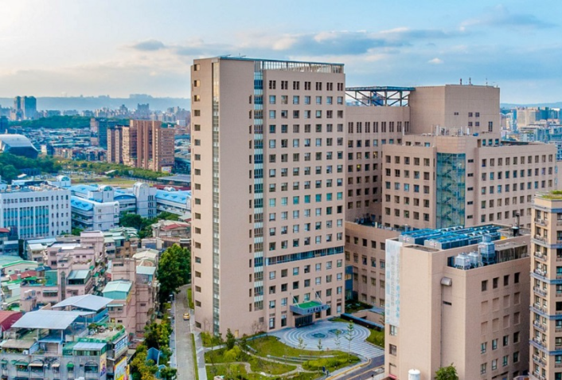
雙和校區校景

Slide 5



臺北醫學大學體系
北醫
TMU
北醫大
6附屬醫院
臺北醫學大學附設醫院(1976)
醫學院 (1960)
醫學科技學院(2011)
臺北市立萬芳醫院(1996)
口腔醫學院 (2000)
人文社會學院(2011)
衛福部雙和醫院(2008)
藥學院 (2000)
醫學工程學院(2015)
管理學院(2015)
臺北癌症轉譯中心(2013)
護理學院 (2000)
營養學院 (2016)
公共衛生學院(2000)
跨領域學院(2017)
臺北神經醫學中心(2018)
通識教育中心(2001)
16 系
73 研究所 (含碩、博士學程、在職專班)
新國民醫院(2019)

Slide 6




辦學表現
QS
THE
ESI
遠見雜誌.
Global Vision Mag
2023世界
最佳大學排名
2020 QS World
University Rankings
2023
英國泰晤士高等
教育世界大學
Times Higher Education
2023.1
基本科學指標
入選學門
Essential Science Indicators
Selected fields in 2020
2022
最佳大學排名
Ranked Top Taiwan
University in 2020
全國
第2名
共11個學門
進入世界前1%
醫科第1名
私校第1名
名列全球384名
全亞洲
第29名

Slide 7
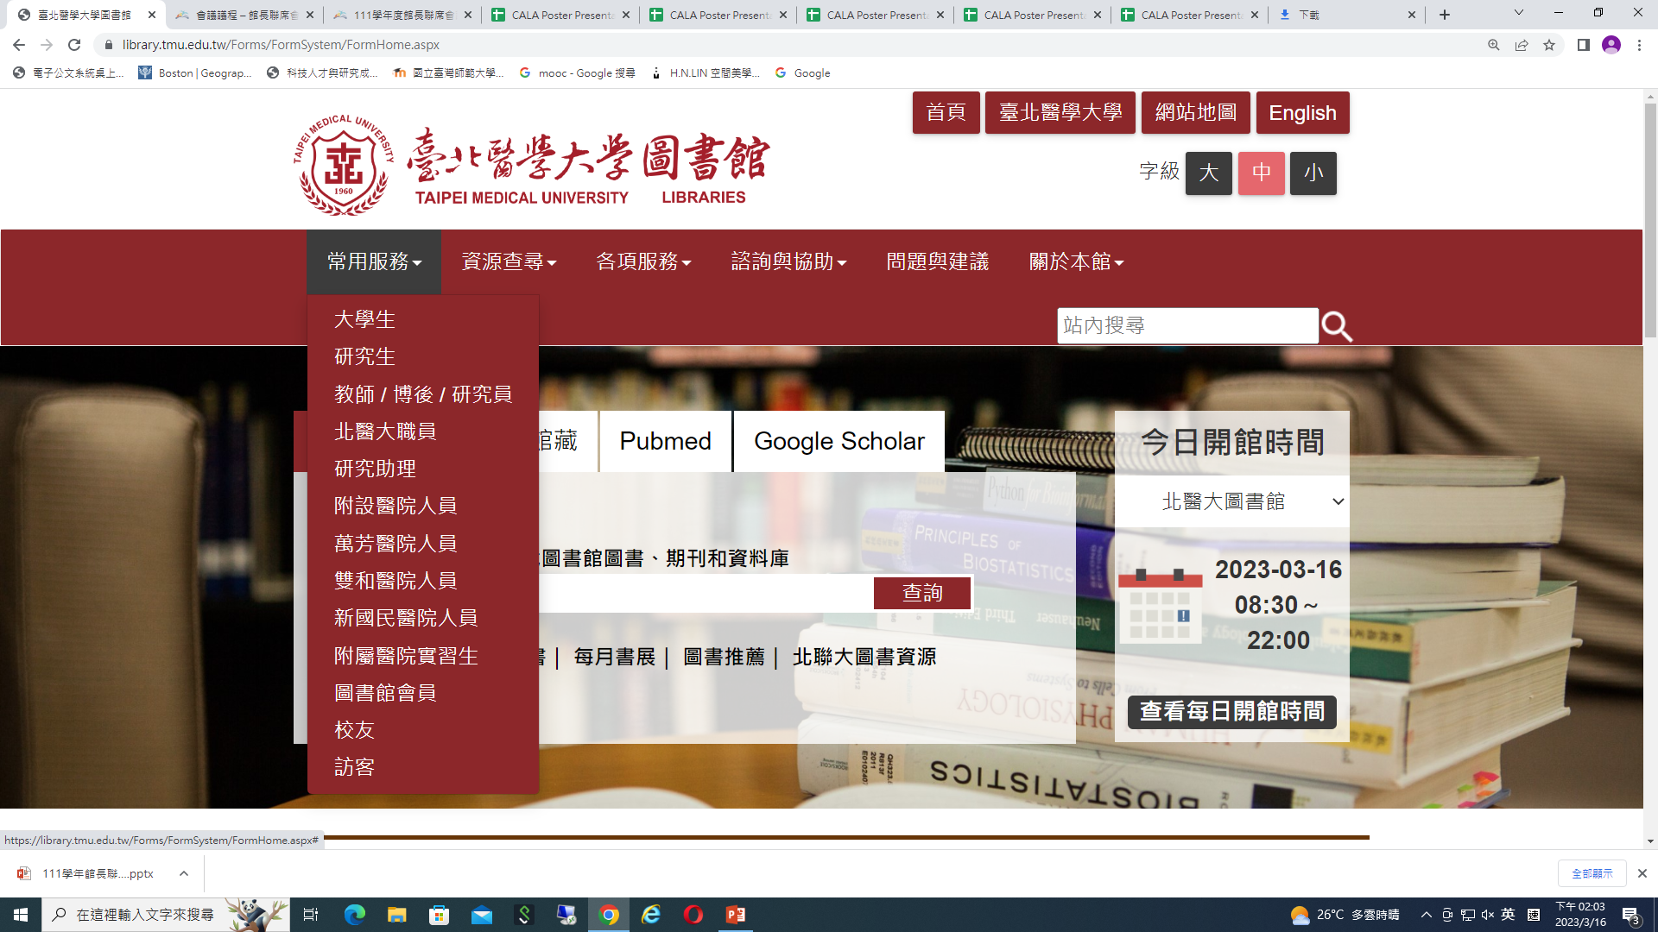
北醫圖書館-服務範圍

Slide 8
TMULs
北醫圖書館系統 : 3個實體服務空間 & 全體系數位館藏與服務
  信義校區圖書館 TMUL (1000坪)
  雙和校區圖書館 TMUSHL (127坪)
  萬芳醫院圖書館 TMUWFHL (67坪)

Slide 9
圖書館組織
組織架構與人力資源
校長
副校長
館長
讀服組
圖委會
副館長
技服組
知服組
助理館員
助理館員
助理館員
館長
18 位專業館員
5 位助理館員
計時人力
- 11,000 小時/年

Slide 10
業務執掌
業務執掌
讀者服務組
技術服務組
知識服務組
1.閱覽服務
2.流通服務
3.圖書典藏
4.北醫附醫、萬芳醫院、雙和校區
1.圖書、多媒體採購與交流
2.圖書、多媒體分類編目
3.期刊業務與館際合作
4.電子資源採購
1.研究競爭力分析(RPIS)
2.機構典藏(IR)
3.參考諮詢與教育訓練
4.數位圖書館
5.學術知識庫
另依據階段性需求，跨組成立任務小組。

Slide 11
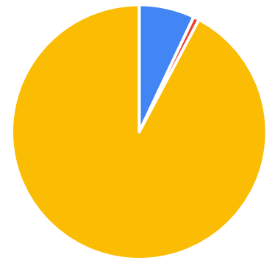
館藏統計
資源經費
項目 |  |  | 館藏總數量
圖書 |  | 冊 | 156,352 | 176,611
期刊合訂本 |  | 冊 | 20,259
期刊 |  | 種 | 479
電子資料 | 電子書 | 種 | 93,734
 | 電子期刊 | 種 | 27,226
 | 電子資料庫 | 種 | 124
視聽多媒體 |  | 件 | 15,063
圖書7%
多媒體1%
電子資源92%
統計至2023.02.28

Slide 12
服務統計
服務項目 | 2022.08.01-2023.02.28
進館人數 | 174,987
借書冊數 | 45,097
利用教育人次(含線上) | 1,713
利用教育場次(含線上) | 120
電子資源使用數 | 32,906
推廣活動場次 | 33
推廣活動參加人次 | 12,031
館際合作件數 | 5,107

Slide 13
外部顧客關係管理

Slide 14
開發滿足讀者需求的新型態服務
與圖書館有約 (大學部同學)
輪椅體驗 (無障礙空間)
多語閉館廣播 (國際學生)
掠奪性期刊初檢服務 (研究人員)
全館導入劃位管理

Slide 15
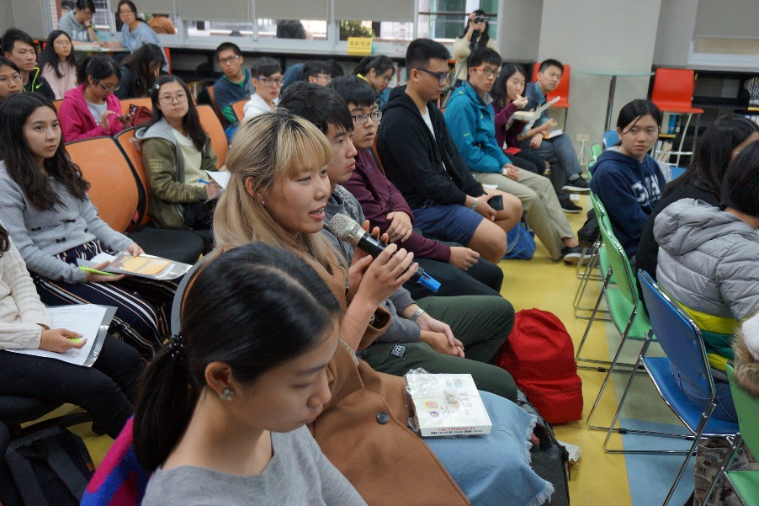
1.【與圖書館有約】座談_2019
藉由舉辦【與圖書館有約】座談蒐集使用者意見，彙整設計線上問卷～開啟以讀者需求出發，探討空間優化及新服務發展之策略。
透過PDCA循環模式，建立服務提升及具體可行之模式。
分享北醫圖書館落實PDCA之經驗與成果，以供他館進行服務設計之參考。
2019/3/6【與圖書館有約】座談共63人參加

Slide 16

彙整意見，實施線上問卷
針對北醫大學在校學生實施「圖書館空間與服務規劃」線上問卷活動，透過線上問卷蒐集在校學生對於圖書館空間及服務規劃之意見。
施測時間：2019/4/8-4/30
施測對象：北醫大學在校學生(含研究生)
完成問卷回覆者贈送精美小禮物一份

Slide 17
彙整意見，實施線上問卷
問卷題目(摘錄投稿部分)
問卷回饋結果
靜讀區設置
  您是否曾覺得其他讀者在館內使用筆電的聲音影響您安靜閱讀或溫書？
  請問您贊成圖書館在館內特別設置筆電專用閱覽區？
還書逾期替代方案
  請問您支持用其他方式取代逾期罰款嗎？
  以下哪些方式能有效提醒讀者準時還書、才不致於影響其他等待使用圖書的讀者之權益？
自2019/4/8-4/30以線上問卷調查，共蒐集554份問卷，扣除無效問卷2份，獲得有效問卷552份。
以量化統計為主，輔以質性問答進行整理分析。

Slide 18



PDCA 1: 逾期罰款替代方案
依【空間與服務問卷】活動投票，服務設計增列二選擇。罰則預設為滯還金，如欲轉換為其他替代罰則，請至櫃臺辦理變更。
滯還金：每逾一日每冊(件)滯還金NT.5元，採累計制。
停權日數：滯還金除以5等於停權日數。
愛校服務(限學生)：滯還金除以5為愛校服務分鐘數，不滿一小時均以一小時計。
期間 | 繳滯還金 | 停權 | 愛校服務 | TOTAL (冊件數)
2019/9/9-2021/05/19 | 1,683 | 667 | 1 | 2,351
佔比 | 71.6% | 28.4% | 0.0% | 100%
每冊(件)逾期滯還金變更罰則後無法再更改。
2019.9 實施

Slide 19
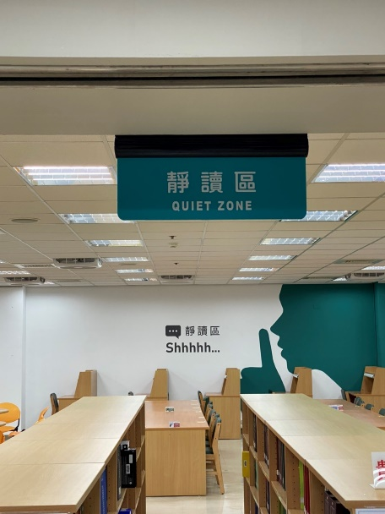
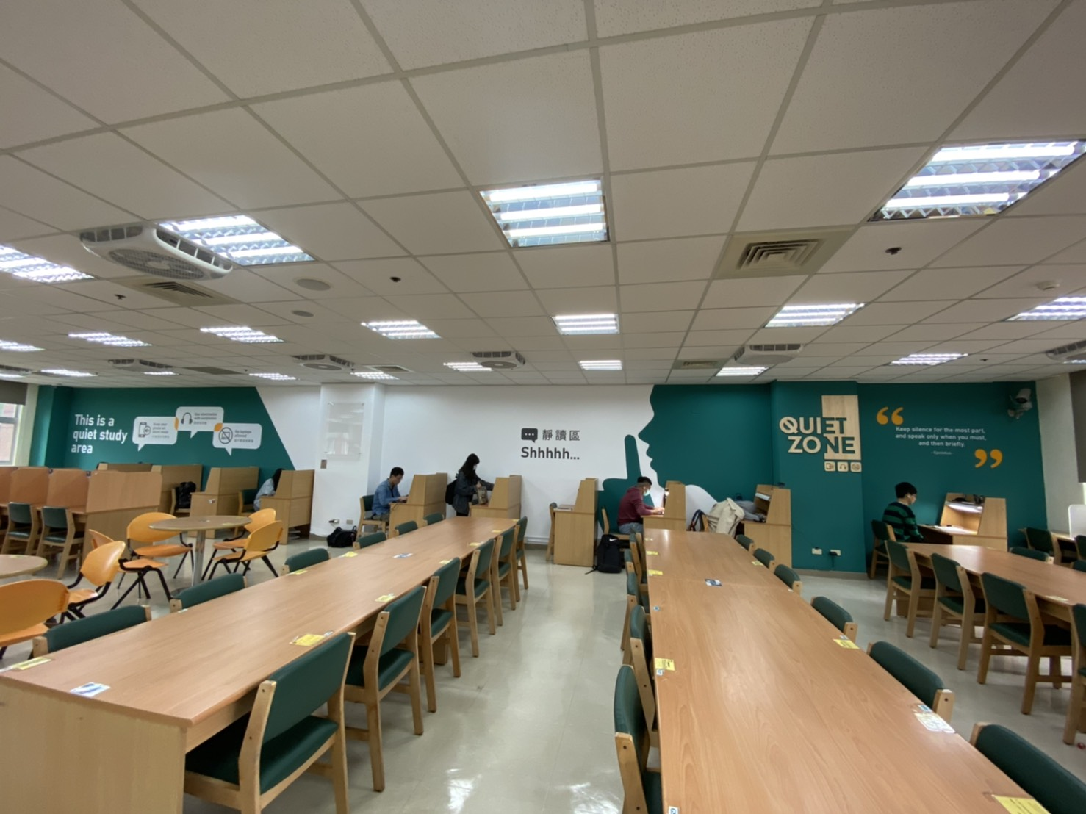
PDCA 2: 設置「靜讀區」
「靜讀區」位於圖書館三樓參考書區後方，歡迎需要靜讀之讀者多加利用。
進入本區，保持安靜、勿交談。
禁用筆記型電腦、行動電話、計算機。
如有需要，請使用耳機。
2020/3啟用

Slide 20
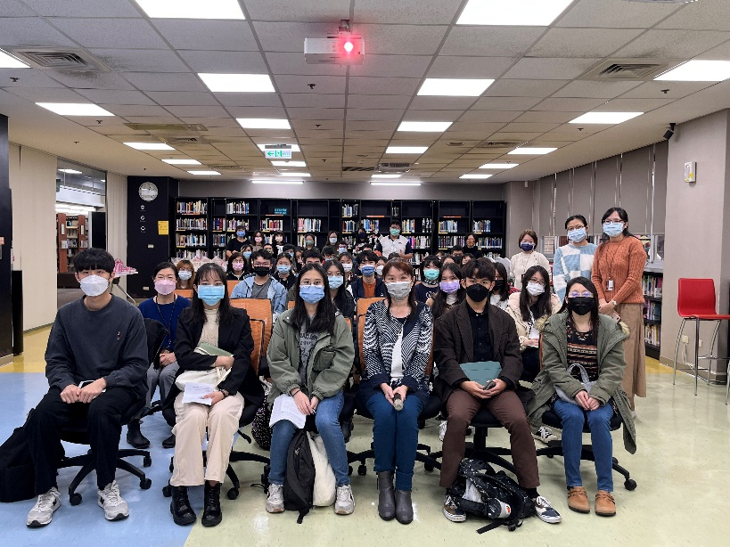
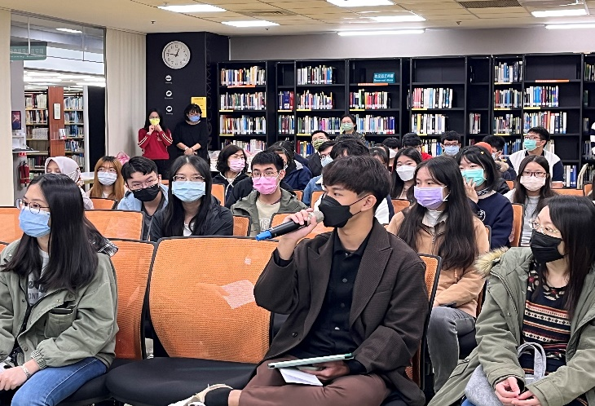
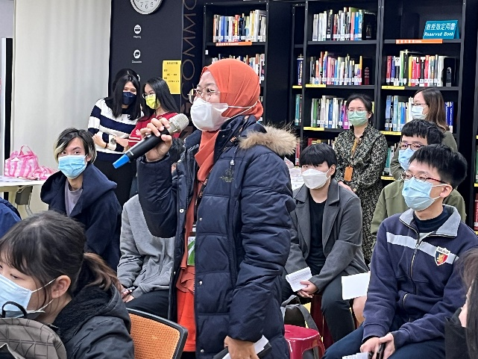
【與圖書館有約】座談_2022
講題 | 2022與圖書館有約
時間 | 2022/12/8(四) 12:00-13:00
地點 | 圖書館二樓自主學習空間
成果 | 57人參加, 滿意度4.7分
回饋 |
整體對於學生意見回覆蠻全面的都有顧及
更了解圖書館的規劃與資源
Good presentation!
It's great, thank you, but in English would be very great.
感謝圖書館與辦本活動，公開對於師生所提意見進行說明和提出預定解決方式，館長的說明非常清楚直接。期望可為常態性舉辦形式。

Slide 21
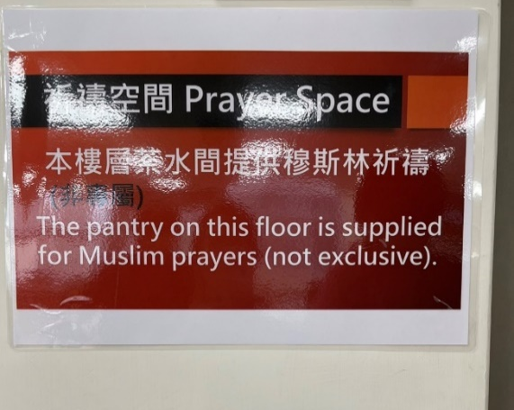
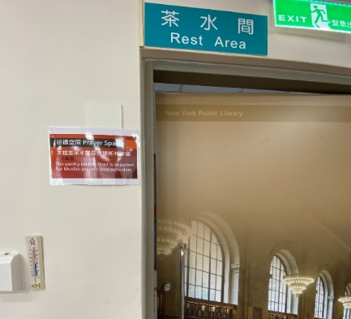
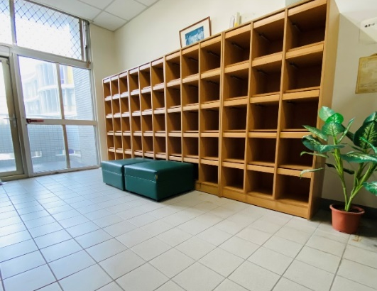
PDCA 3: 提供「祈禱區」
學生回饋意見 | 圖書館回應
希望圖書館內闢祈禱小區 | 圖書館清理4F茶水間 (但非專屬區域)，提供外籍生依實際需要時自由使用。

Slide 22
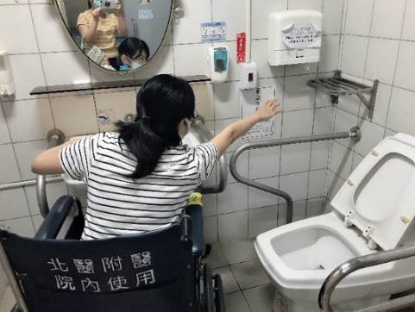
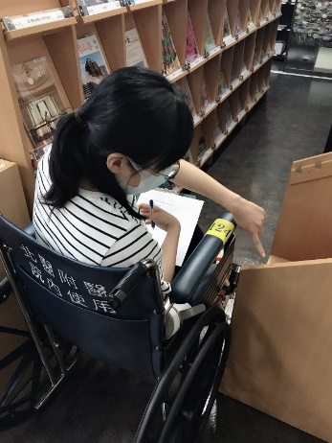
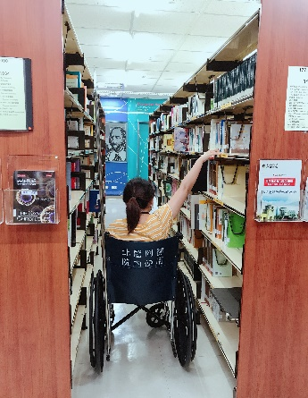
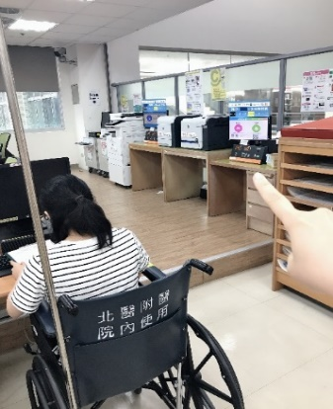
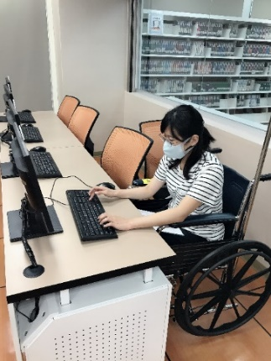
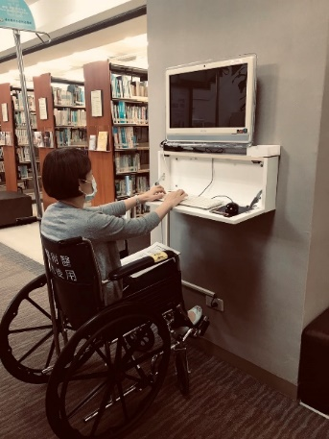
2. 輪椅體驗 –
建立圖書館無障礙環境
位置: 2樓無障礙廁所
清潔液架裝設過高
位置: 4樓休閒閱讀區
報架阻礙走道空間
1
2
位置: 中西文圖書區
書架上方兩層無法順利
取得圖書
4
位置: 3樓資訊檢索區
挑高地板輪椅無法靠近使用
3
位置: 4樓數位學習教室
最後一排走道過窄，輪椅無法進入
6
位置: 館藏查詢電腦
螢幕及鍵盤過高，在輪椅高度使用不便
5

Slide 23
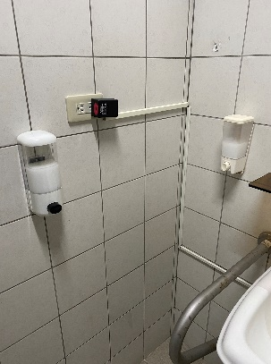
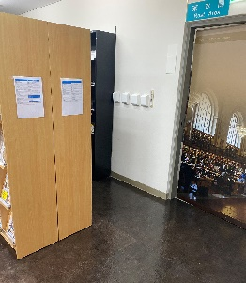
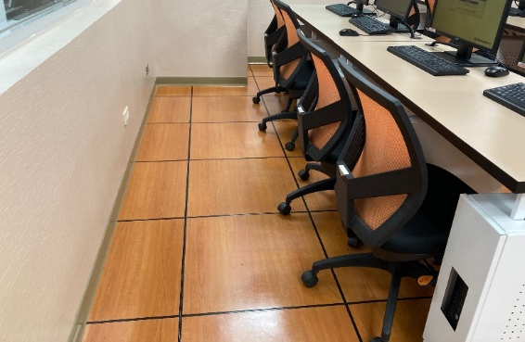
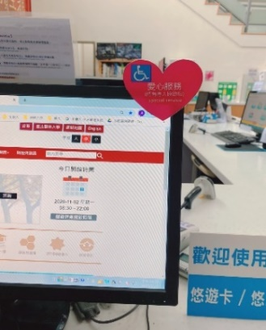
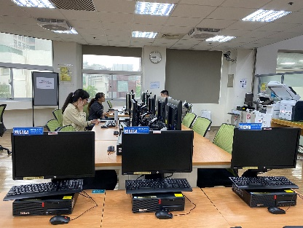
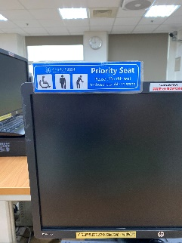
PDCA 4: 優化無障礙空間
1
2
位置: 2樓無障礙廁所
加裝1組洗手乳，便利使用者按壓
位置: 4樓休閒閱讀區
移除空報架,改變報架位置，讓走道更寬敞
new
3
4
位置: 4樓數位學習教室
加寬最後一排走道，方便輪椅進入
位置: 2樓流通櫃台
電腦張貼愛心服務標誌
加寬
5
位置: 3樓資訊檢索區
4樓數位學習教室
增加優先使用座位標示(3樓3席, 4樓2席)
供身障生或行動不便者查檢資料或觀看影片

Slide 24

PDCA 5: 提供特殊生送書服務
增購教科書及送書服務
增購教科書
課程需求用書，館內評估經費支應，置於資源教室供利用，並作為資源教室長期借閱用書。
貼心送書服務
每周傳送特殊生申請圖書至資源教室，便利特殊生避免奔波。

Slide 25

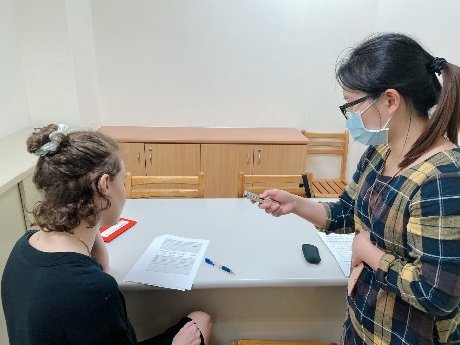
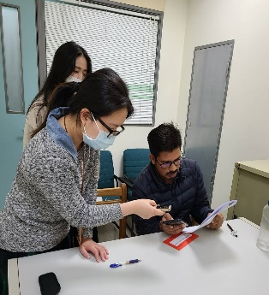
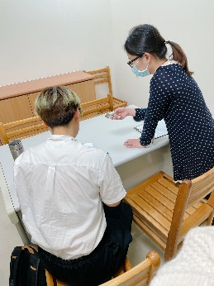
3.邀請國際學生錄製閉館及宣傳廣播
少經費、立即有感、國際化合作、耳目一新
閉館廣播結構：中文→英文→其他外語
構想獲中華民國圖書館學會2020大專校院圖書館精進與創新競賽-金牌獎
2021寒假錄製。
  國際處推薦適合外籍生。
  外籍生繳付：基本資料、配合事項同意書、授權書。
  錄製檢查與剪輯。
  安排播放時程，例如：每個月播一種外語
  目前有：英語、印度語、西班牙語。

Slide 26
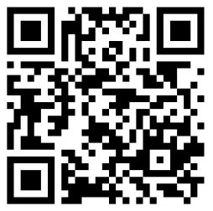
4. 掠奪性期刊宣導站及初檢服務
執行時間
服務對象
北醫大專任教師, 研究員, 博士生
附屬醫院的全體同人
數位圖書館結盟醫院的使用者
2019/10起
方式/內容
建置掠奪性期刊宣導站 http://library.tmu.edu.tw.predatory
提供自我檢核相關資源與連結
內嵌期刊初檢申請表
圖書館端收到申請後，會於一個工作天提供回覆，
查檢項目包括:
    期刊有無收錄於SCI / SSCI
    期刊有無官方IF值
    期刊是否已列於現有注意名單中
    出版社是否已列於現有注意名單中
回覆重點:
不告知申請人是或不是，僅提供上述查檢結果，
並列出其他檢核項目讓申請人可進一步評估

Slide 27
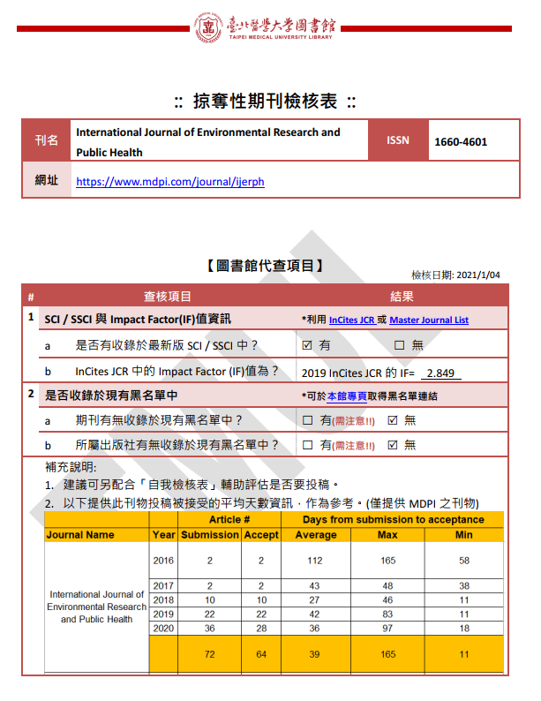
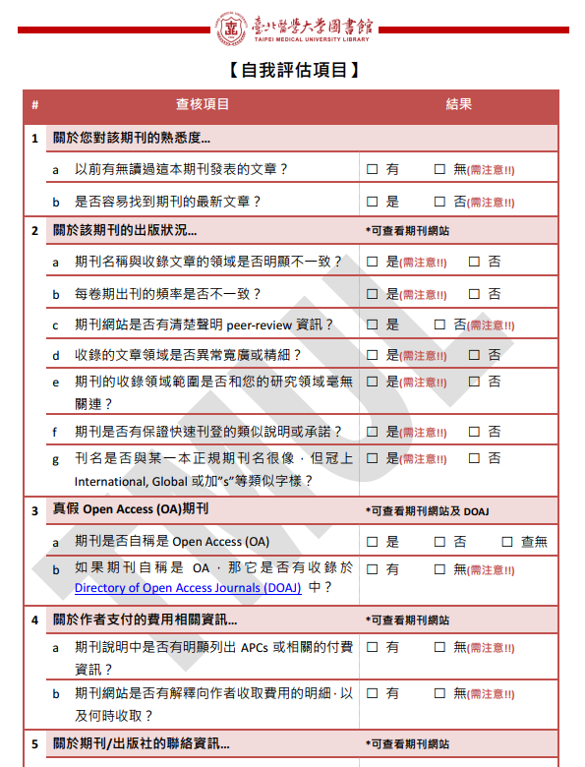
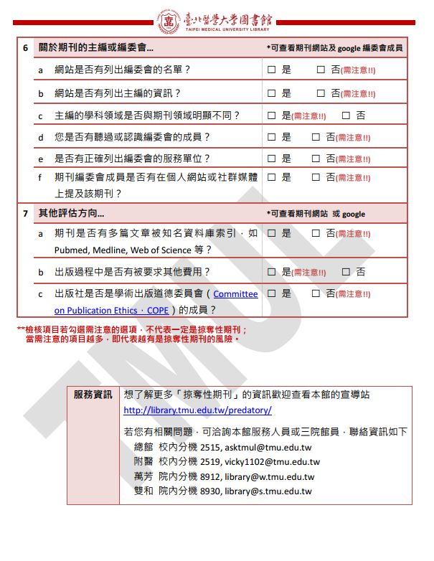
掠奪性期刊宣導站及初檢服務
成果
申請人次: 104人, 查檢刊數: 128刊
統計期間: 2019/10/01-2022/2/28
提供申請人的檢核結果範例

Slide 28
5. 智慧空間管理系統建置導入
閱覽座位實名制，可有助於防疫管理，並作為各區調整運用的依據。
第二期 讀者閱覽空間
閱覽座位區含靜讀區(2F、3F )
自主學習空間
數位學習教室功能優化
110學年 第1學期
  第一期 數位學習空間
  數位學習教室(38席：9,766次/年)
  多媒體中心(25席)
  討論室(6間：10,864次 /年)
109學年 第2學期

Slide 29
內部顧客之賦能

Slide 30
致力提升館員的專業發展
鼓勵報考專業證照
推薦組長參加北醫卓越領導學院
大規模參與TMLA年會研討會
指派投稿專業學會海報
與姊妹館進行交換館員計畫
臺北聯大四校圖書館聯合參訪
包班精進館員研究知能
進行Team Building 工作坊

Slide 31



1. 館員專業認證
鼓勵取得專業能力證明，精進館員專業素質和服務品質
認證項目
辦理單位
說明
高級醫學圖書館
管理師
【TMLA醫學圖書館管理師認證】
- 9位館員及1位助理館員通過
【資訊組織分析師認證】
-有2位館員、1位助館通過
資訊組織分析師
中華民國圖書館學會
A.P.S.
基礎採購檢定
【A.P.S.基礎採購檢定】
-3位館員通過檢定

Slide 32
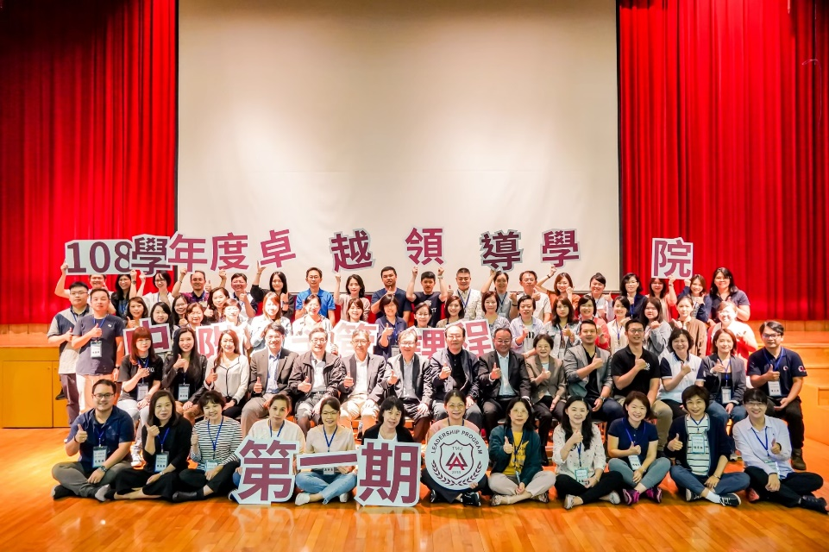
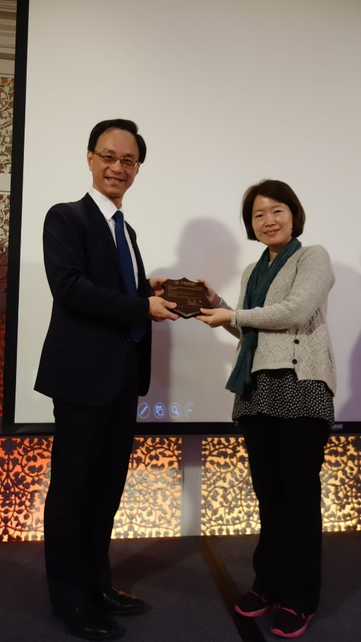
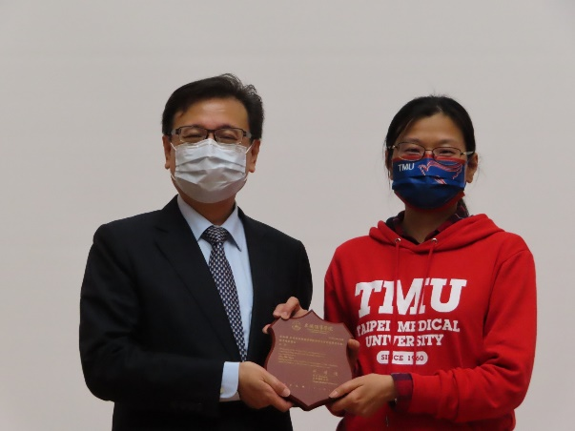
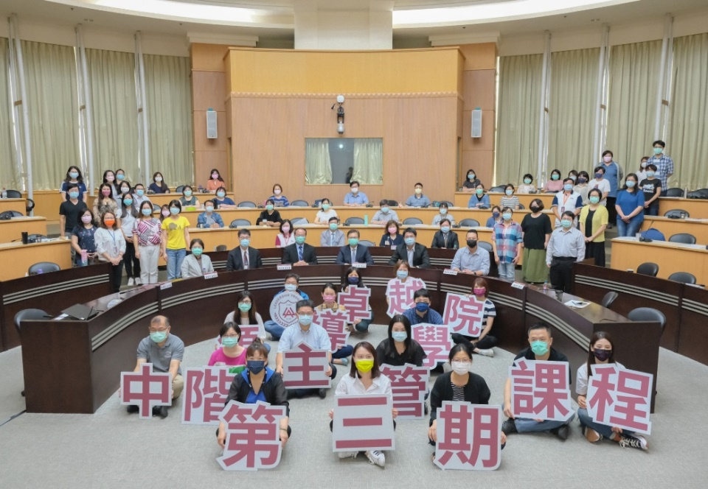
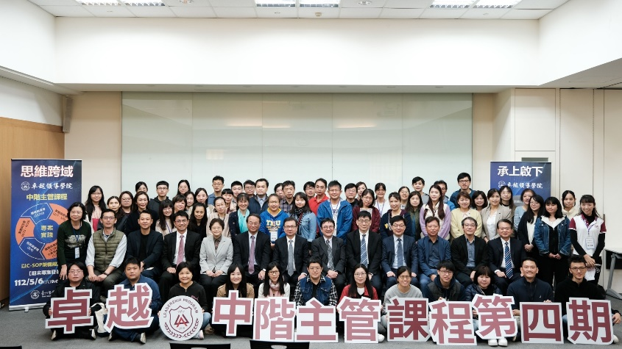
2. 北醫卓越領導學院中階主管課程
2019/9-2020/1
2021/9-2022/1
2022/12-2023/5

Slide 33
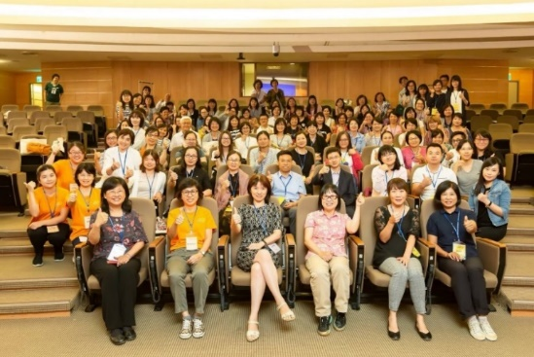
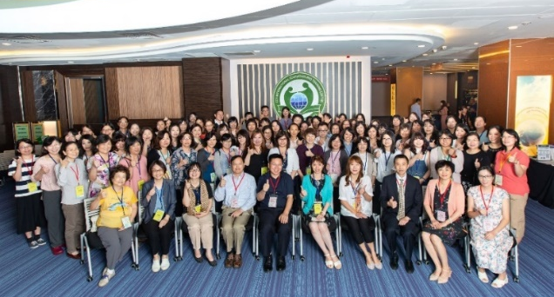
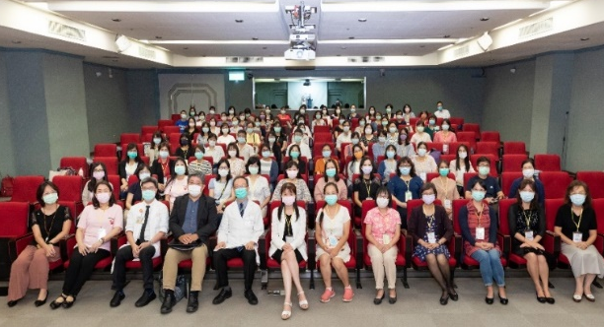
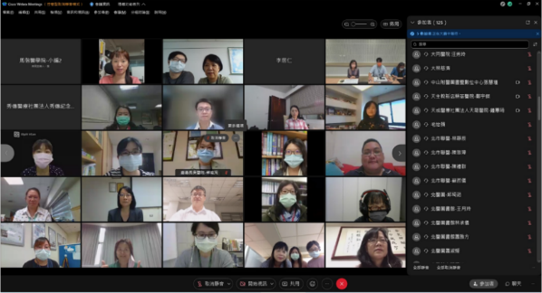
3. 臺灣醫學圖書館學會年會
2018
2018年會8/23-24 林口長庚醫院
共15位參加
2019
2019年會9/5-6彰化基督教醫院
共12位參加
2020
2020年會9/17-18高雄長庚醫院
共13位參加
2021
2021年會10/22馬偕醫學院(線上)
共18位參加
2022
2022年會8/25-26馬偕醫學院(線上)
共18位參加

Slide 34
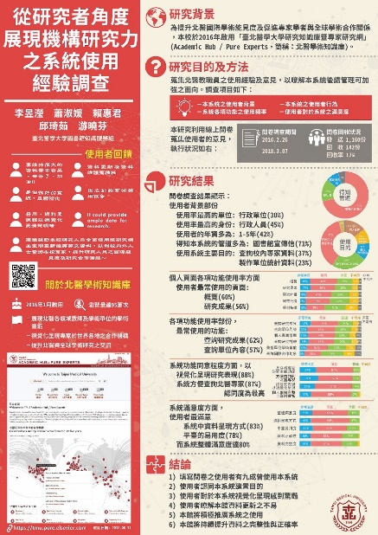
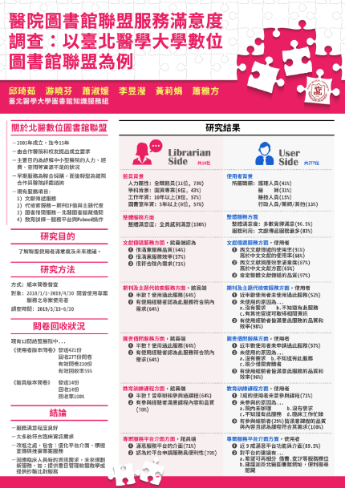
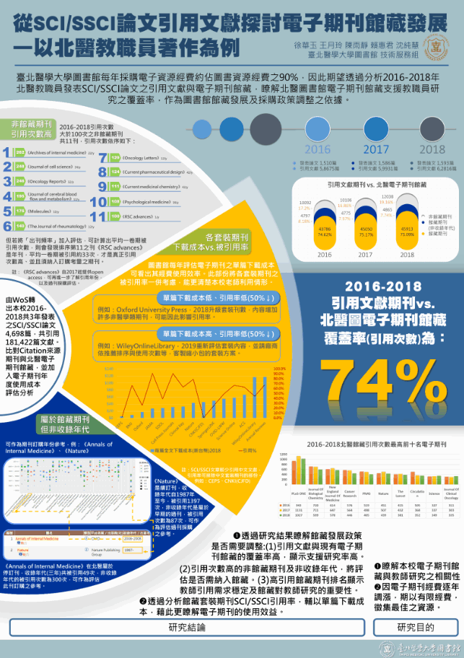
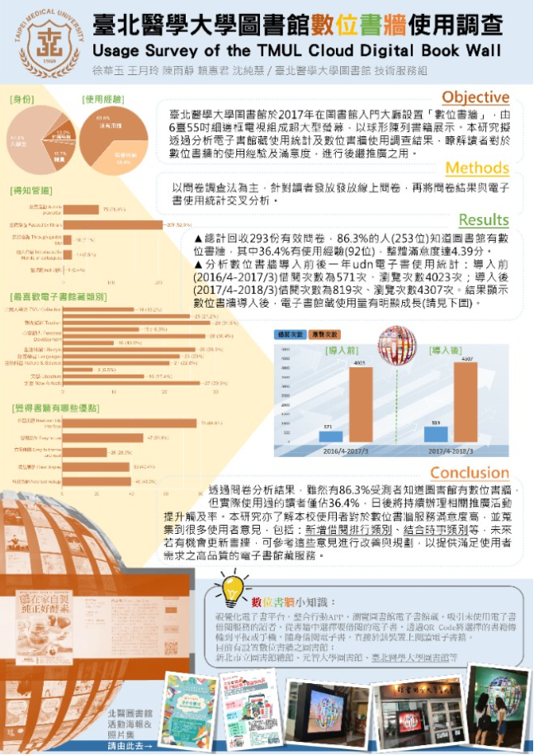
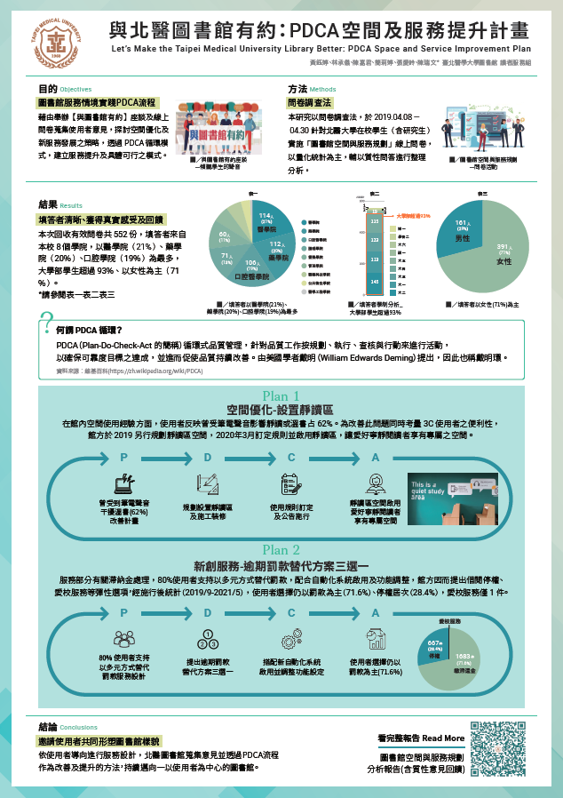
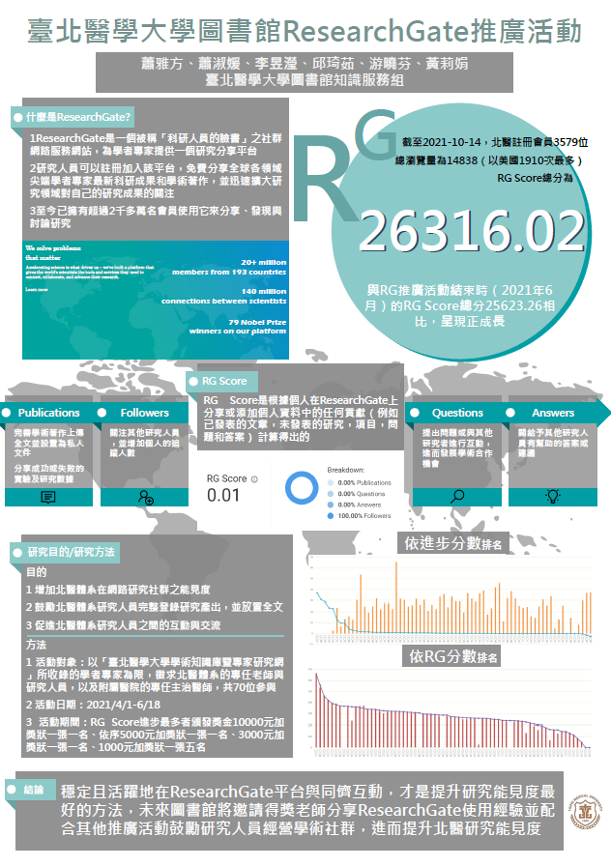
4.臺灣醫學圖書館學會海報展獲獎
2019年獲海報第一、二名
2018年獲海報第二名
及最佳人氣獎
2021年獲海報第一、三名
2020年獲海報第一名

Slide 35

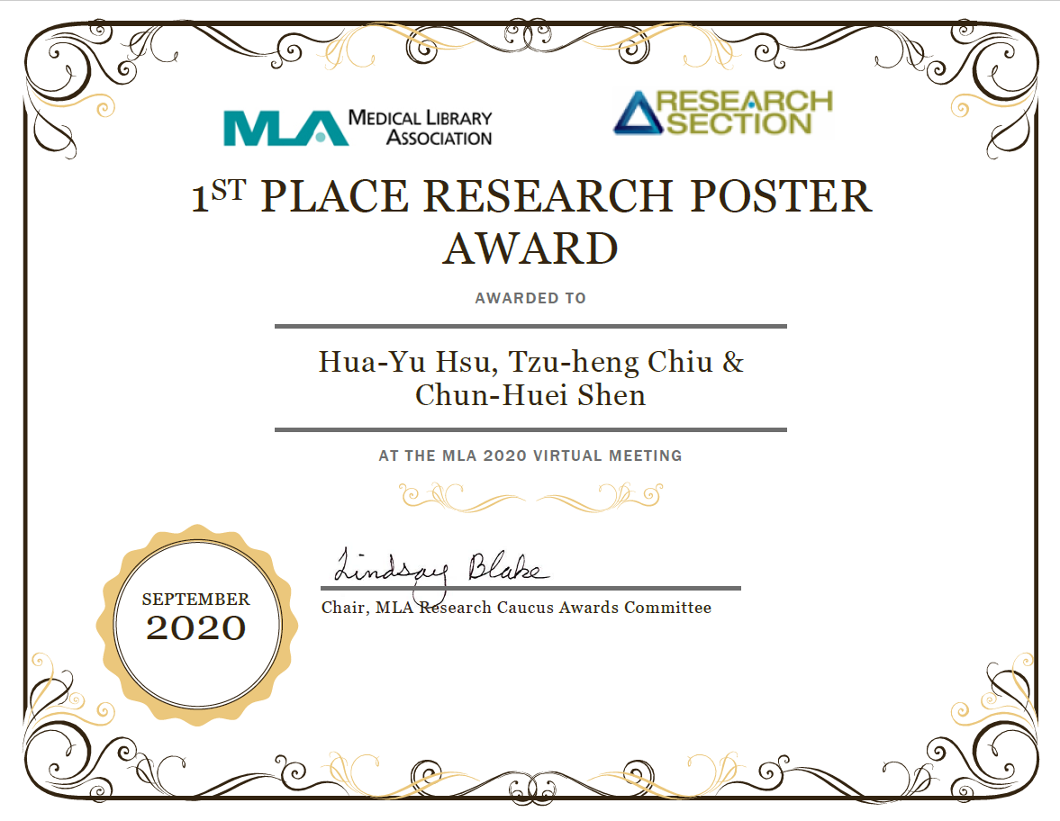
2020美國醫學圖書館學會年會(MLA)
研究類海報首獎
會議日期: 2020/08/10-14
獲獎人員:
徐華玉組員
沈純慧組長
邱子恒館長

Slide 36
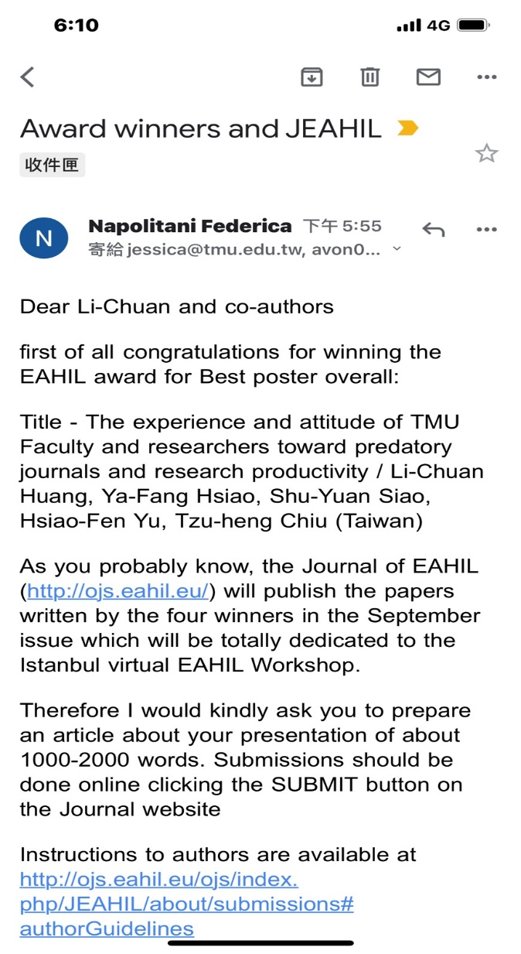






2021歐洲醫學圖書館學會年會海報獲最佳海報
會議日期: 2021/07/05-8
作者：
黃莉娟、蕭雅方
蕭淑媛、游曉芬
邱子恒館長
62

Slide 37



2021歐洲健康資訊與圖書館學會年會海報入選
會議日期: 2021/07/05-8
作者:
徐華玉組員、陳雨靜組員、王月玲組員、賴惠君辦事員、沈純慧組長、邱子恒館長

Slide 38
姊妹館交流概況 2009-2021
上海交通大學醫學院圖書館、北京大學醫學圖書館、
哈爾濱醫科大學圖書館、南方醫科大學圖書館、
南京醫科大學圖書館、海南醫學院圖書館、昆明醫科大學圖書館
河北醫科大學圖書館、齊齊哈爾醫學院圖書館
天津醫科大學圖書館
簽約姊妹館
文獻互印：共948件
圖書互贈：送出1,636冊，收到876冊
館員互訪：來訪49人次，去訪41人次，計90人次
合作內容

Slide 39







5. 姊妹館來訪-來台交流
來訪
2017年 姊妹館來台交流&上海交大續約
日期：2017/9/22
來訪單位:
上海交通大學醫學院圖書館
南京醫科大學圖書館
南方醫科大學圖書館
2018年姊妹館來台交流
日期：2018/8/20-26
來訪單位:
北京大學醫學圖書館
南京醫科大學圖書館
南方醫科大學圖書館
海南醫學院圖書館

Slide 40



昆醫大簽約、北京大學醫圖參訪
去訪
昆明醫科大學圖書館簽約
日期：2018/10/17-19
參與人員：邱子恒館長
陳瑞文組長
參訪交流單位:
昆明醫科大學校慶典禮
姐妹館簽約儀式
北京大學醫學圖書館(姊妹館)
日期：2019/4/16-21
參與人員：邱子恒館長、邱琦茹館員
參訪交流單位:
河北醫科大學圖書館
協和醫學大學圖書館
軍事科學院圖書館
首都醫科大學圖書館
天津醫科大學圖書館
天津濱海圖書館
出席CALIS全國醫學文獻信息中心工作研討會

Slide 41


南京醫大、南方醫大參訪
去訪
南京醫科大學圖書館(姊妹館)
出訪時間: 2019/5/6 - 5/10
參訪人員: 沈純慧組長、徐華玉館員
參訪單位:
南京大學圖書館
南京中醫藥大學圖書館
南京圖書館
六朝博物館
南方醫科大學圖書館(姊妹館)
出訪時間: 2019/06/02 - 06/06
參訪人員: 林承儀館員、李昱瀅館員
參訪單位:
中山大學圖書館
廣州中醫藥大學圖書館
廣州市圖書館
廣州省博物館
南方醫科大學人體科學館、南方醫科大學校史館

Slide 42

6.臺北聯合大學系統
(University System of Taipei)
2011/2/14核准成立。
由國立臺北大學、國立臺北科技大學、臺北醫學大學及國立臺灣海洋大學四所大學成立聯合大學系統。

Slide 43
臺北聯大系統(UST)館員聯合參訪
2019/7/9臺大圖書館
2019/12/20政大達賢圖書館
2020/7/21國北教大圖書館
2021/2/4臺師大圖書館

Slide 44




7.包班精進館員研究知能
專案培訓
  重點培育館內研究團隊。
  邀請輔仁大學圖書資訊學系黃元鶴教授 到館授課。
課程重點
  熟悉量化研究與統計分析操作理論與能力
  提升館員施作調查方法、問卷設計之原則與技巧。
  熟悉操作SPSS統計分析軟體，強化數據分析能力。

Slide 45



8.Team Building 工作坊
*2022/3/4 館長分別帶領三組同仁進行90分鐘的Team building 工作坊,了解各組知識移轉網絡, 並共同辨識出該組的核心知識技能, 做為規劃後續個人專業發展培訓計畫之參考

Slide 46
標 竿 學 習

Slide 47
標竿學習以持續優化服務
學術傳播 – 新加坡NUS、NTUS
Nature封面展 -- 上海交大醫圖
智慧空間管理系統 -- 政大達賢圖、北科大
館藏與服務 -- ACRL 統計數字
IFLA Trend Report 2021
  新北市圖行動書車
  Pick Me！兌獎機
  雲端數位學習書牆

Slide 48

1. 北醫圖網站 學術傳播服務專頁
標竿學習對象:
新加坡NUS, NTUS

Slide 49



2. 2018 北醫圖書館 :
Nature 封面故事展 (全臺第一)
標竿學習對象:
上海交通大學醫學圖書館
2017 Nature 封面故事展
北醫圖書館

Slide 50




2019北聯大巡迴展：
Nature 期刊封面故事展

Slide 51



2019北聯大巡迴展：
Nature 期刊封面故事展-延伸活動

Slide 52






3. 2021/7導入智慧空間管理系統一期
北醫圖書館空間管理系統前臺http://libspace.tmu.edu.tw
登入介接(1)學校以Google (2)三附醫員編+西元生日8碼
中英文雙語介面響應式網站(RWD)
整合圖書館現有門禁系統用以記錄讀者離席時間
依設定調控釋出座位以增進利用。

Slide 53



2022/2導入智慧空間管理系統二期
二期功能優化：2-3F閱覽座位採平面圖登記選取，並可查詢座位現況
座位現況資訊
3F座位圖面

Slide 54
4. 標竿對象: ACRL
北醫館藏經費及數量接近ACRL中位數,
各項服務量超越ACRL中位數
美國研究大學圖書館(ACRL)VS.北醫圖 |  | ACRL (2018) |  | TMU Library (2020)
 |  | 平均數 | 中位數 | 統計 | @匯率28.425
館藏支出 (以美金為單位) | 實體圖書、多媒體及期刊館藏 | 1,031,677 | 278,018 | 105,899 | NT$3,010,173
 | 買斷電子書 | 173,098 | 68,821 | 61,784 | NT$1,756,215
 | 續訂資料庫 | 4,128,312 | 2,580,472 | 2,400,283 | NT$68,228,055
 | 續訂電子書 | 81,134 | 68,957 | 100,398 | NT$2,853,815
 | 續訂電子期刊 | 1,489,923 | 1,550,079 | 1,552,115 | NT44,118,875
館藏數量 | 資料庫 | 3,744 | 267 | 136
 | 期刊 | 40,645 | 8,209 | 141
 | 電子期刊 | 102,787 | 99,224 | 22,546
使用統計 | 電子期刊 | 1,631,018 | 885,459 | 1,268,530 | 各平台下載次數
個人資訊服務 | 臨櫃參考諮詢 | 876 | 455 | 746
 | 線上參考服務 | 2,585 | 1,483 | 400
團體資訊服務 | 實體教育訓練場次 | 350 | 213 | 224
 | 線上教育訓練場次 | 180 | 9 | 83
 | 總教育訓練場次 | 456 | 426 | 307
 | 實體教育訓練人次 | 6,726 | 4,447 | 3,748
 | 線上教育訓練人次 | 1,263 | 130 | 5,973
 | 總教育訓練人次 | 9,102 | 8,328 | 9,721
人流 | 入館人次 | 839,170 | 663,915 | 238,834
館際合作 | 向外館借書和複印 | 10,925 | 8,488 | 3,388
 | 向本館借數和複印 | 10,424 | 8,922 | 3,852

Slide 55


5. 2022/3 TMUL成立趨勢小組
指派非現任組長之三名館員擔任小組長，全體館員共同參與。
打破現有組別框架，隨機抽選組員，結合SDGs，進行腦力激盪與標竿學習。
於2022/6提校級圖委會專案報告，提出本館將聚焦因應之趨勢
111學年度擬訂行動方案，執行並追蹤成果
兌獎機
行動書車
雲端書牆

Slide 56



(1)新北市圖行動書車服務到雙和圖書館
時間 | 2023/1起每月第三週星期四
10:00-15:00
對象 | 雙和校區師生、醫院職員及社區
民眾
地點 | 雙和醫院行政大樓1F
圖書室前停車區
服務內容 | 行動書車圖書借閱、辦證

Slide 57




(2) Pick Me！兌獎機
時間：2023/2/13啟用
目的：吸引讀者前往圖書館
111-2學期獎項規劃：
1. Line周邊
2. 館內紀念品
3. 校方紀念品
4. 年度大獎

Slide 58



(3)建置雲端數位學習書牆網站
上線測試．進行功能調整
規劃新增雙和及萬芳環境儀表板
預定於2023/4/23世界閱讀日正式啟用
58

Slide 59
與大家共勉同行,謝謝!
tzchiu@tmu.edu.tw

